Slide 1
na0t0/amplify_hackathon
Fixstars Amplify ハッカソン
March 2021

Slide 2
Who are you?
SE
サンデーボランティア
  障がい者、高齢者、子ども向けパソコン教室・相談会
    ニーズ、質問内容の高度化、多様化
    プログラミング教育の必修化
      Scratch教室を開催
      短時間で、効果的に、おもしろい教材を日々探し作成している
        算数にかたよりがち
        ゲームは人気だが、オトナからは教育的要素のニーズがある
        Scratchを駆使すれば複雑な処理もできるが、駆使は大変

Slide 3
Scratchで組合せ最適化
ScratchをUIに採用
  Amplifyは各クラウドシステムを意識せずに使えるようにした by Fixstars
  Scratchはプログラミング言語を意識せずに使えるようにした by MIT
組合せ最適化に取り組む
  「問題」と「解決後」がイメージしやすい
  「問題」を見つけやすい
  SDGｓと絡めやすい
    ＳＤＧｓ＝Sustainable Development GoalS：持続可能な開発目標

Slide 4
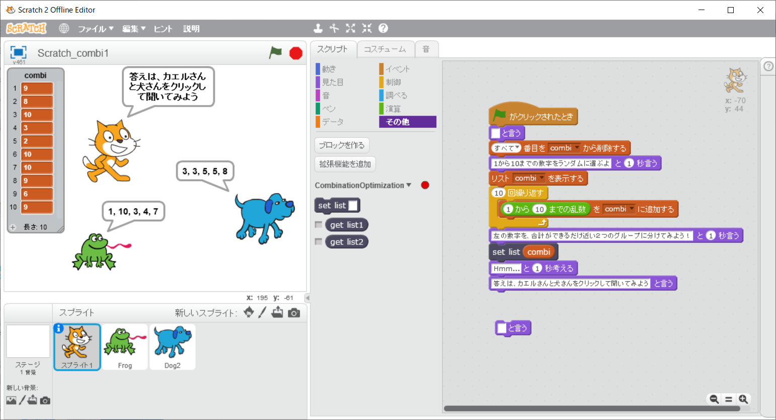
作品

Slide 5
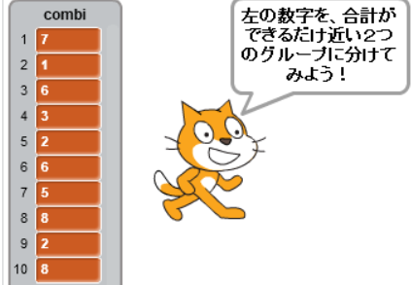
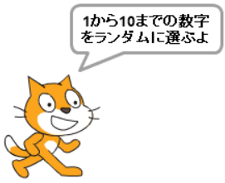
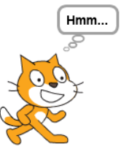
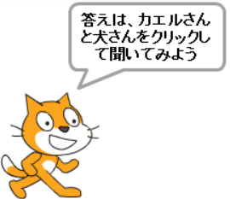
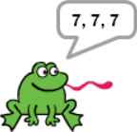
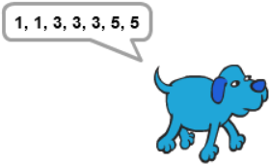
作品

Slide 6
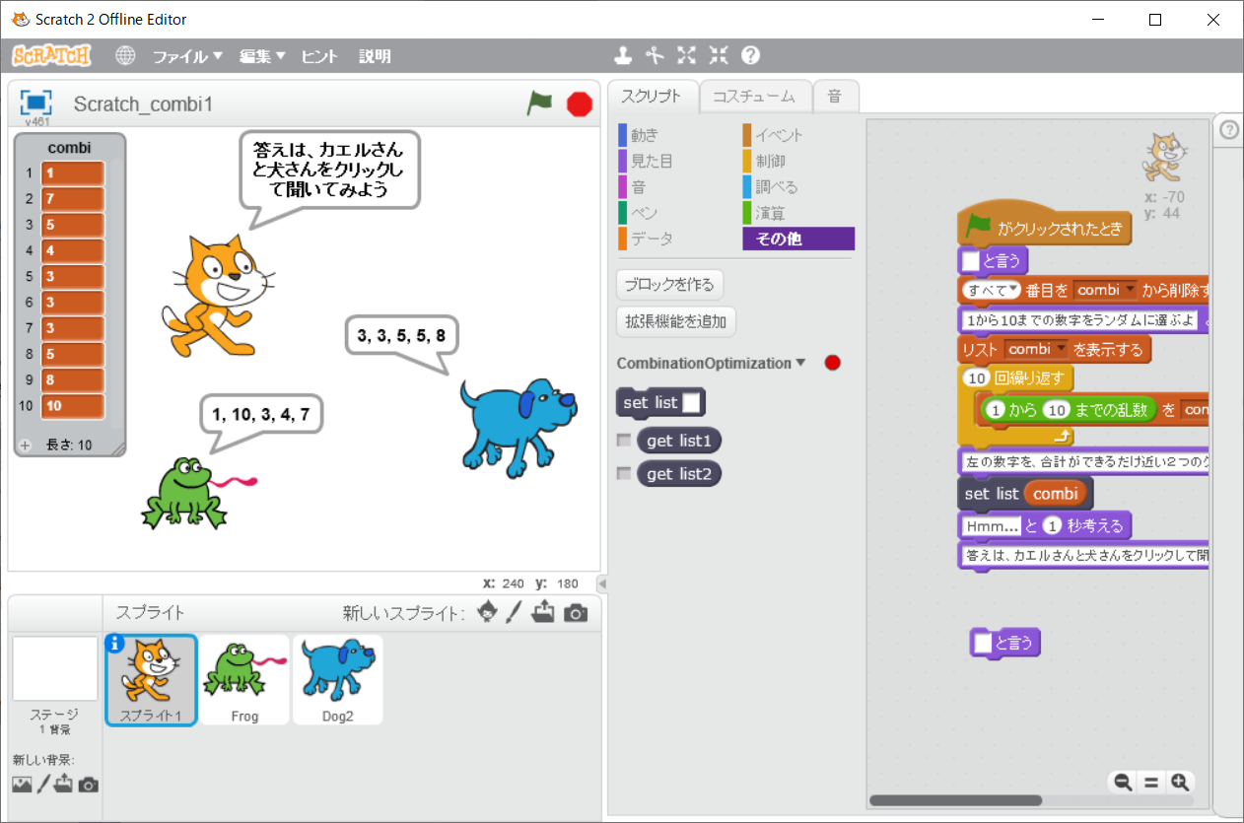
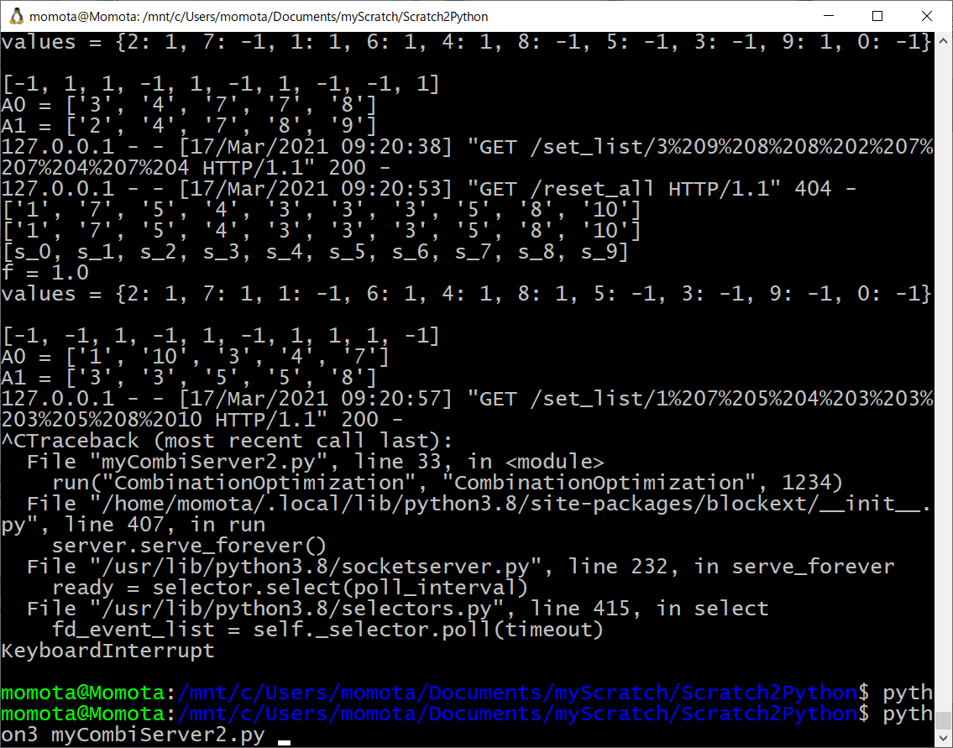
構成
"Amplify Cloud"
③
②
amplify
combinatorialOptimizationX.py
④
blockext.py
①
WSL2

Slide 7
要素
Scratch
  Scratch財団とMITメディアラボが開発する、8～16才をメインユーザーにすえた無料の開発環境
  本件では、Scratch1.4ではなく、Scratch3でもなく、Scratch2を採用
    https://scratch.mit.edu/download/scratch2
    blockextを使うため
blockext
  http://blockext.github.io
  "Python module for writing Scratch 2.0 and Snap! extentions."
  簡単にScratchとPythonをInterfaceすることができる

Slide 8
Essence #1
blockext 読み込み
from blockext import run, reporter, command
import combinatorialOptimization4
@command("set list %s")
def set_list(m):
global A
A = m.split(" ")
Res0, Res1 = combinatorialOptimization4.comb1_main(A)
Scratch→Python の Interfaceを定義
組合せ最適化部分は外部ファイルに
→ 入れ替えを容易に

Slide 9
Essence #2
Python→Scratch の Interfaceを定義
Scratchはシンプルに。
Pythonで処理を。
@reporter("get list1")
def get_list1():
return ((Res0.replace("'","")).replace("[","")).replace("]","")
@reporter("get list2")
def get_list2():
return ((Res1.replace("'","")).replace("[","")).replace("]","")
if __name__ == "__main__":
run("CombinationOptimization", "CombinationOptimization", 1234)
ポート1234でPythonで待ち受け

Slide 10

Essence #3
クリックで起動
↓
初期化
↓
乱数生成
↓
Pythonへ送る
出題者と回答者２つの
スプライト（キャラクター）を配置
Pythonから返ってきた値を表示
PythonとのInterface

Slide 11
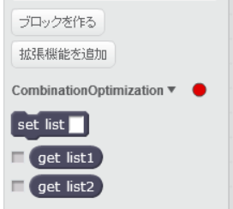
Essence #4
ScratchのInterfaceを作るために読み込むファイル
{"extensionName": "CombinationOptimization", "extensionPort": 1234, "blockSpecs":
[
[" ", "set list %s", "set_list", null],
["r", "get list1", "get_list1"],
["r", "get list2", "get_list2"],
], "menus": {}}

Slide 12
今後の発展
Scratch
  Scratch3対応
  クラウドサービスセレクタ
  子どもが好きない要素を加えられないか
    ゲーム
    音
Python
  他のサンプル、自作コードを使用
  ローカルで待ち受けサーバーをもっと簡単に起動できないか
  シミュレータをオフラインで実行できないか

